Slide 1
Mycobacterium leprae y M. lepromatosis
Dr. Rigoberto Hernández Castro
Departamento de Ecología de Agentes Patógenos
Hospital General Dr. Manuel gea González

Slide 2
Lepra; Enfermedad de Hansen
Mycobacterium leprae
Familia: Mycobacteriaceae
Bacilo AAR no móvil; Intracelular; Microaerofílico; 30°C-35°C
No cultivable; División celular de ≈14 días
Enfermedad infecciosa crónica granulomatosa
Afecta piel, nervios periféricos y ojos

Slide 3
Epidemiología
4 millones de pacientes activos o inactivos con secuelas
250,000 nuevos casos/año
241,783/2016/143 países
2.9/100 000 habitantes
India, Brasil, Indonesia, Nepal, Myanmar, Madagascar y Congo
México (2018): 139 n/c
Sinaloa, Jalisco, Guerrero
EE.UU. (2015): 178 n/c
72%: Arkansas; California; Florida; Hawaii; Louisiana; New YorK; y Texas

Slide 4
M. lepromatosis vs M. leprae
2008: Mycobacterium lepromatosis
Forma severa Lepra (lepra lepromatosa difusa: DLL); Lepra de Lucio (Lucio y Alvarado., 1852); Lepra Bonita
1948; Latapi y Zamora; DLL sin nódulos en la dermis/infiltración difusa generalizada
Histiocitos/BAAR, apariencia de piel hinchada o manchada
Brasil, Singapore; Canadá
Divergencia ocurrió 13.9 millones de años
M. leprae; evolución reductiva con bajos niveles de diversidad genética
5-6% de secuencias especificas en cada genoma
≈13% diferencias
Proc Natl Acad Sci USA. 2015;112:4459-64

Slide 5
Lesiones
Dos formas de carga bacilar (Paucibacilar/Multibacilar)
# Lesiones: Hasta 5 lesiones (PB) Más de 6 (MB)
Diversas formas clínicas
Lepra indeterminada
Lepra Tuberculoide
Lepra BorderLine
Lepra Lepromatosa
Lepra Lepromatosa Difusa

Slide 6
Diagnóstico: M. leprae
Dx clínico
Improntas/Biopsias
Histopatología
Serología: Antígeno Glicolípido-1-fenólico
PGL1-LID1 Fusión
Interferón γ

Slide 7
16S PCR; Doble PCR semi anidada

Slide 8
171 pb
142 pb
135 pb

Slide 9
Amplificación y secuenciación de la región V3-V4
LPM244 primers amplifican un product de 244-pb del gen hemN de M. lepromatosis ausente en M. leprae, RLEP 7 y 8 amplifican una secuencia repetida en M. leprae
Monot M, et al. (2009) Nat Genet 41(12):1282–1289

Slide 10
Antecedentes
Han XY et al., Am J Clin Pathol. 2008;130:856–64.
2 pacientes; México. Arizona. Eritema necrótico. Mujer con quemaduras/Fenómeno de Lucio.
Han XY et al., Int J Dermatol. 2010;51:952–59.
120 muestras: 55/ M. lepromatosis; 18/M. leprae y 14 ambos
Vera-Cabrera L et al., J Clin Microbiol. 2011;49:4366–68.
1 caso, Mujer de 86 del Noreste de México.
Jessamine PG et al., J Drugs Dermatol. 2012;11(2):229-33.
1 paciente de Ottawa, Canadá sin antecedentes de Viaje.
Han XY et al., J Drugs Dermatol. 2012;11(2):168-72.
2 pacientes con DLL
Han XY et al., Am J Med Sci. 2013;345(1):65-9.
2 casos: Hombre de 32 años y mujer de 50 años. DLL/Fenómeno de Lucio
Han XY et al., Am J Clin Pathol. 2014;142(4):524-32.
Brasil: 52/7 M. lepromatosis; Malasia: 31/0; Myanmar: 9/2 M. lepromatosis; Uganda: 4/0
Vera-Cabrera L et al., J Clin Microbiol. 2015;53(6):1945-6.
38 casos, 5 positivos a M. lepromatosis
Singh P et al., Proc Natl Acad Sci U S A. 2015;7;112(14):4459-64
227 biopsias lepra; 221/M. leprae y 6/M. lepromatosis
Han XY y Quintanilla M. J Clin Microbiol. 2015;53(11):3695-8
1 caso de DLL, Mujer de 43 años (Maya)
Velarde-Félix JS et al., Am J Trop Med Hyg. 2016;94(3):483-484.
1 caso/Hombre de 49 años de Sinaloa. Fenómeno de Lucio.
Ahuja M, Lavania M, Singh I, Turankar RP, Chhabra S, Narang T, Dogra S, Sengupta U. Detection of Mycobacterium lepromatosis in patients with leprosy in India. Infect Drug Resist. 2018 10;11:1677-1683.
88 casos, 4 positivos a M. lepromatosis con LL

Slide 11
Determinar M. leprae y M. lepromatosis en muestras de piel embebidas en parafina de diferentes regiones de México
41 muestras de piel embebidas en parafina de 11 estados de la República Mexicana
16 muestras de Yucatan, 8 de Guerrero, 6 de Michoacán, 3 de Guanajuato, 2 de Morelos y 1 de Campeche, Ciudad de Mexico, Estado de Mexico, Oaxaca, Puebla y Quintana Roo
Hospital General “Dr. Manuel Gea González” y Centro Dermatológico de Yucatan “Dr. Fernando Latapi” de 1994 a 2014
Análisis Clínico/Histopatológico: NLL; DLL y BL
Extracción de ADN/DNAeasy Blood and Tissue Kit
16S PCR; Doble PCR semi anidada

Slide 12
Resultados
El promedio de edad fue de 52 años, con un rango de 23 a 78 años
41 pacientes: 33 muestras de hombre y 8 muestras de mujer
41 pacientes; 29 muestras PCR-positivo a Mycobacterium (70.73%) y 12 muestras fueron PCR-negativo (29.27%)
29 muestras, 13 fueron PCR-positivo a M. leprae (44.83%), 8 a M. lepromatosis (27.58%) y 8 fueron positivas a ambas especies (27.58%)
29 PCR-positivo a Mycobacterium; 13 M. leprae positivo (11 hombres y 2 mujeres), y 8 M. lepromatosis positivo (7 hombres y una mujer) y 8 pacientes con ambas especies, 6 fueron hombres y dos mujeres
12 negativos: 9 fueron hombres y 3 mujeres

Slide 13
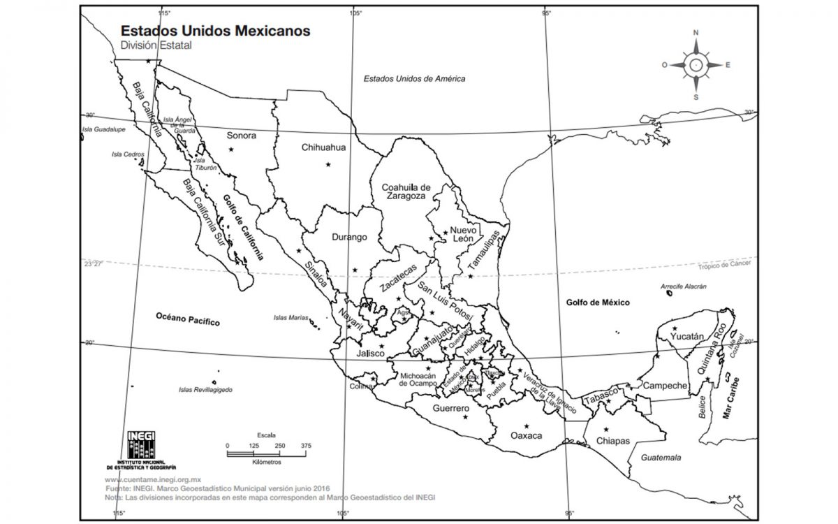
Distribución geográfica
Guanajuato: Mlp:1; N:2
Morelos: N:2
Ciudad de México: Ml:1
Estado de México: Ml:1
Puebla: Ml:1
16/Ml:6; Mlp:2; B:6; N:2
1/Mlp
1/B
6/Ml:3; Mlp:2; N:1
8/Ml:1; Mlp:2; B:0; N:5
1/B

Slide 14
Lesiones Histopatológicas y Distribución Geográfica
Región | NLL |  |  |  | DLL |  |  |  | BL |  |  |  | Total
 | Ml | Mlm | B | - | Ml | Mlm | B | - | Ml | Mlm | B | -
Yucatán | 1 | 1 | 1 | 2 | 0 | 0 | 2 | 0 | 5 | 1 | 3 | 0 | 16
Guerrero | 1 | 1 | 0 | 4 | 0 | 1 | 0 | 1 | 0 | 0 | 0 | 0 | 8
Michoacán | 3 | 2 | 0 | 0 | 0 | 0 | 0 | 0 | 0 | 0 | 0 | 1 | 6
Guanajuato | 0 | 0 | 0 | 0 | 0 | 1 | 0 | 1 | 0 | 0 | 0 | 1 | 3
Morelos | 0 | 0 | 0 | 1 | 0 | 0 | 0 | 0 | 0 | 0 | 0 | 1 | 2
Campeche | 0 | 0 | 0 | 0 | 0 | 0 | 0 | 0 | 0 | 0 | 1 | 0 | 1
Ciudad México | 1 | 0 | 0 | 0 | 0 | 0 | 0 | 0 | 0 | 0 | 0 | 0 | 1
Estado México | 1 | 0 | 0 | 0 | 0 | 0 | 0 | 0 | 0 | 0 | 0 | 0 | 1
Puebla | 1 | 0 | 0 | 0 | 0 | 0 | 0 | 0 | 0 | 0 | 0 | 0 | 1
Oaxaca | 0 | 0 | 0 | 0 | 0 | 0 | 0 | 0 | 0 | 0 | 1 | 0 | 1
Quintana Roo | 0 | 1 | 0 | 0 | 0 | 0 | 0 | 0 | 0 | 0 | 0 | 0 | 1
 | 8 | 5 | 1 | 7 | 0 | 2 | 2 | 2 | 5 | 1 | 5 | 3 | 41
NLL: Lepra Lepromatosa Nodular, DLL: Lepra Lepromatosa Difusa; BL: Lepra Borderline.
Ml: Mycobacterium leprae, Mlm: Mycobacterium lepromatosis, B: Ambas Especies, y – negativos

Slide 15
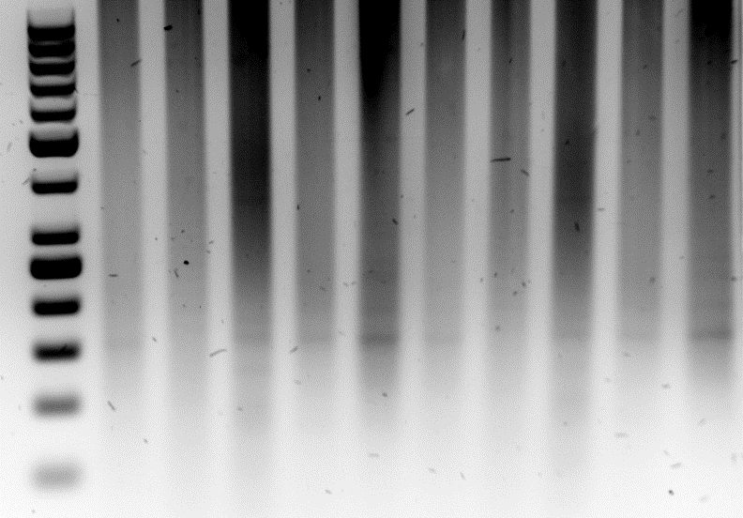
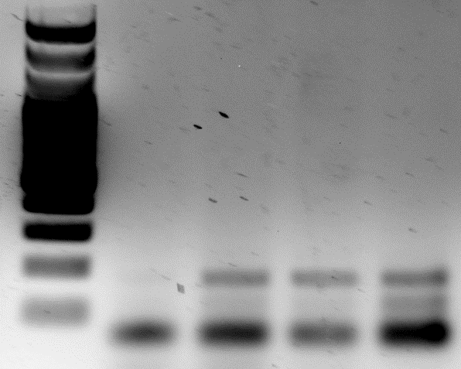
16S PCR semi-anidada
M 1 2 3 4 5 6 7 8 9 10
M 1 2 3 4
171 pb
Figura 1. Gel de agarosa al 2% teñido con bromuro de etidio. M: Marcador de peso molecular 100 pb DNA ladder. Carril 1: Producto de amplificación de 171 pb; Carril 2: muestra Gea-17; Carril 3: Muestra BS-17 y Carril 4: Muestra BS-17 positivas a Mycobacterium leprae (135 pb).
Figura 1. Gel de agarosa al 3 % teñido con bromuro de etidio. M: Marcador de peso molecular 50 pb DNA ladder. M. lepromatosis producto de 142 pb; M. leprae producto de 135 pb.

Slide 17
 | Fechas Importantes en la Historia de la Lepra | ^{Referencias}
600 AC | 1^{era} Descripción clínica de la Lepra en la India
1873 | Armauer Hansen identifica el agente causal de la Lepra | Hansen GHA. On the etiology of leprosy. Chirurgical Review 1875;55:459–89.
1941 | 1^{era} publicación sobre efectividad de la Dapsona | Faget GH, Pogge RC, et al. Present status of promin treatment in leprosy. Int J Lepr 1946;14:30–6.
1960 | Cuantificación de M. leprae en el modelo del cojinete plantar del ratón | Shepard CC. Acid-fast bacilli in nasal excretions in leprosy, and results of inoculation of mice. Am J Hyg 1960;71:147–57.
1964 | Primer caso de resistencia a la Dapsona | Pettit JH, Rees RJ. Sulphone resistance in Leprosy. An experimental andclinical study. Lancet 1964;2(7361):673–4.
1970 | Nuevo tratamiento contra la Lepra: Rifampicina | Rees RJ, Pearson JM, Waters MF. Experimental and clinical studies on rifampicin in treatment of leprosy. Br Med J 1970;1(5688):89–92
1971 | Multiplicación del agente causal en el Armadillo de nueve bandas | Kirchheimer WF, Storrs EE. Attempts to establish the armadillo (Dasypus novemcinctus Linn.) as a model for the study of leprosy. I. Report of lep-romatoid leprosy in an experimentally infected armadillo. Int J Lepr Other Mycobact Dis 1971;39(3):693–702.
1981 | OMS recomienda la terapia múltiple | OMS. Chimiothérapie pour les programmes de lutte antilépreuse, rapportd’un groupe d’étude. Série de rapports techniques, no 675; 1982.
1997 | Dosis Única para pacientes con lesión nodular sencilla: ROM (rifampicin/ofloxacin/minocycline) | WHO Expert Committee on Leprosy. World Health Organ Tech Rep Ser1998;874:p1–43.
2001 | Primer genoma de M. leprae (Tamil, Nadu. India) | Cole ST, Eiglmeier K, Parkhill J, James KD, Thomson NR, WheelerPR, et al. Massive gene decay in the leprosy bacillus. Nature 2001;409(6823):1007–11.
2008 | M. lepromatosis nueva especie que causa Lepra Lepromatosa | Han XY, Seo YH, Sizer KC, Schoberle T, May GS, Spencer JS, et al. A new Mycobacterium species causing diffuse lepromatous leprosy. Am J Clin Pathol 2008;130(6):856–64.
2015 | Primer genoma de M. lepromatosis | Han XY, Mistry NA, Thompson EJ, Tang HL, Khanna K, Zhang L. Draft Genome Sequence of New Leprosy agent Mycobacterium lepromatosis. Genome Announc. 2015 May 21;3(3). pii: e00513-15. Singh P, Benjak A, Schuenemann VJ, Herbig A, Avanzi C, Busso P, Nieselt K, Krause J, Vera-Cabrera L, Cole ST. Insight into the evolution and origin of leprosy bacilli from the genome sequence of Mycobacterium lepromatosis. Proc Natl Acad Sci U S A. 2015 Apr 7;112(14):4459-64.

Slide 18
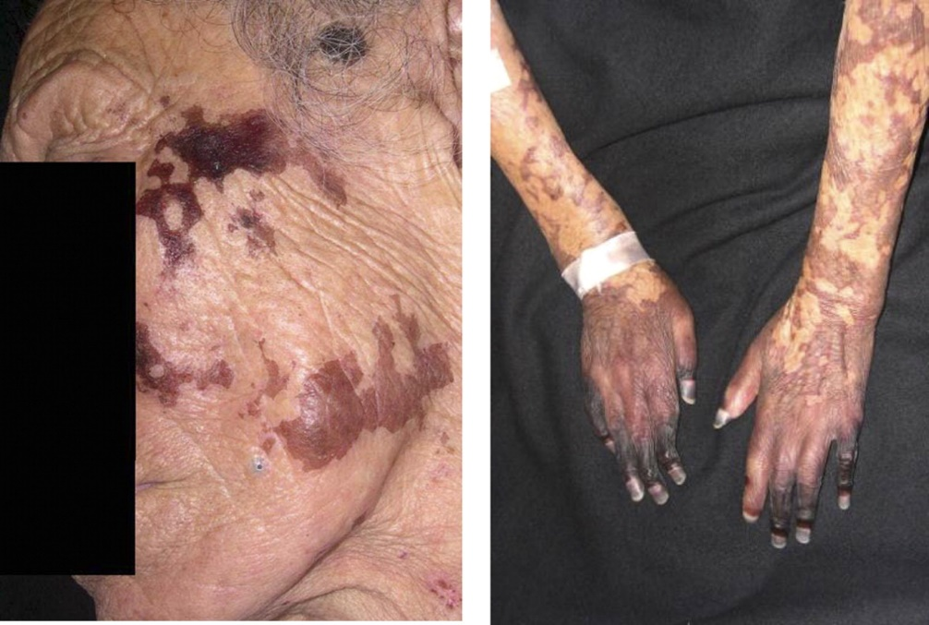

Slide 19
Diagnóstico de M. lepromatosis

